Slide 1
Modelação parametrizada de produtividade
Carlos Esteves 98004
Fabian Gobet 97885
Afonso Àguas - 99114
Leonardo Mota - 99152
Processamento de Informação - 2022/2023
Professor Pedro Sebastião

Slide 2
AGENDA
Introdução
Objetivos
Modelos de aleatoriedade
Modelos de produtividade
Implementação Flutter

Slide 3
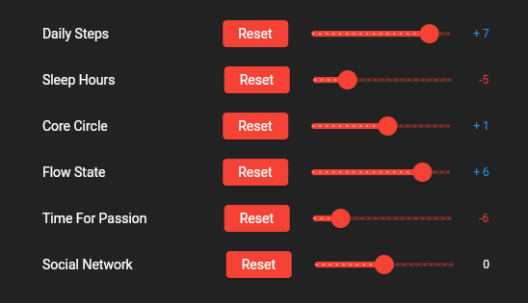
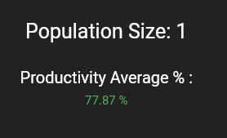

Introdução
https://www.searchenginejournal.com/marketing-productivity-guide/415124/
Notes:
Para este projeto tivemos a ideia de tentar modelar a produtividade de um grupo de pessoas tendo em conta os parametros individuais da pessoa
A ideia é gerar pessoas com aleatoriedade nos parâmetros, segundo as distribuições que vamos escolher, e depois ver como a mudança dos parâmetros afeta a produtividade média do grupo
Este trabalho, ainda que careça de algum rigor cientifico, representa uma pseudo-ferramenta direcioanda aos recursos humanos de uma empresa para a gestão de eficiência dos trabalhadores.
Para que isto fosse possível, tivemos de recorrer à análise de bases de dados onde constam atributos que medem alguma forma de produtividade e as características da pessoa, usando algumas técnicas de ciência de dados

Slide 4
Objetivos
Encontrar Base de dados e sscolher atributos
Explorar correlação entre atributos e produtividade
Modelo de produtividade
Determinar formula de contributo para produtividade de cada atributos
Modelar distribuições para cada atributo com base no dataset
Implementar em Flutter/Dart
Notes:
Para concretizar este projeto definimos os seguintes objetivos a cumprir
Usar a Plataforma Kaggle, banco de bases de dados, e procurer uma base de dados que fidedigna com os dados que procuramos
Usar técnicas de ciências de dados, recorrendo à ferramenta Orange, para explorer as correlações entre os varios atributos, incluindo o que mede a produtividade. Determiner uma formula para produtividade
Determinar uma formula para cada um dos atributos que permita traduzir o mesmo num factor que é utilizado na formula de produtividade
Com base no dataset, e recorrendo outra vez às ferramentas do Orange, explorar que modelos de distribuição integram da melhor forma cada um dos atributos. A escolha das distribuições fundamentou-se puramente no dataset e não no significado das distribuições propriamente ditas.
Construir uma aplicação (web ou móvel) em Flutter/Dart implementando todos os resultados anteriores

Slide 5

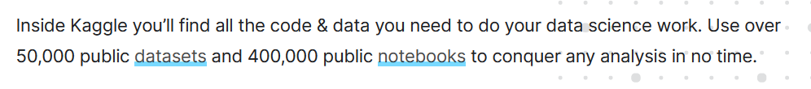
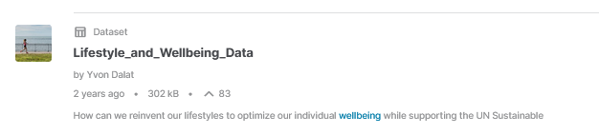
Encontrar Base de dados e escolher atributos
https://www.kaggle.com/datasets/ydalat/lifestyle-and-wellbeing-data
Notes:
Para encontrar uma base de dados conveniente ao nosso projeto, usamos a Plataforma Kaggle, que é uma especie de AirBnB da Ciencia de dados. Esta Plataforma é um banco de bases de dados, onde constam tanto BD’s analyses feitas a estas.
Encontramos uma base de dados chamada Lifestyle and Wellbeing onde consta toda a informação que precisamos

Slide 6
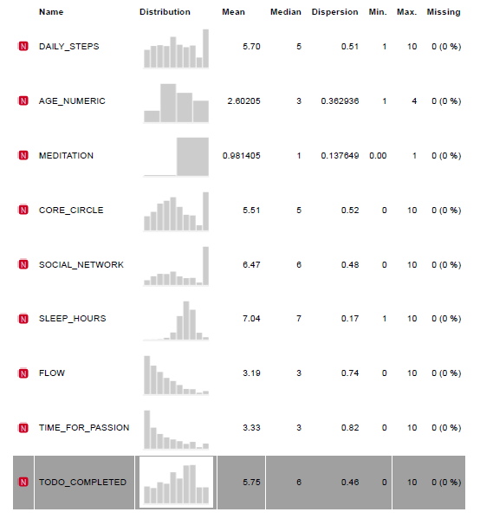
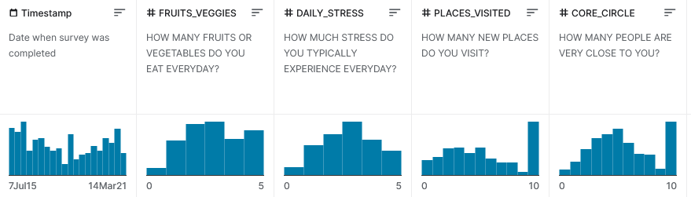
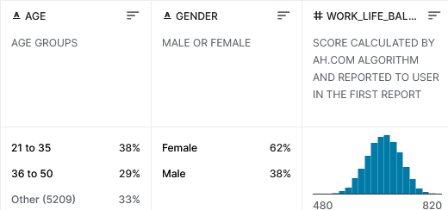
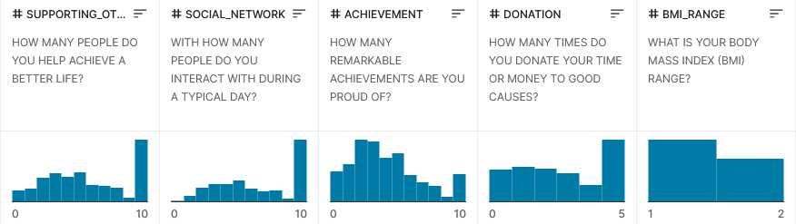
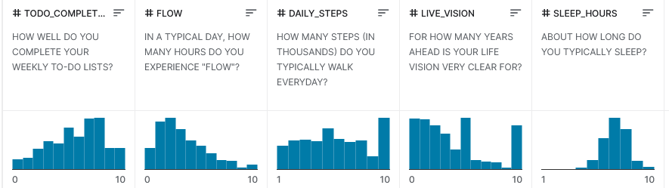
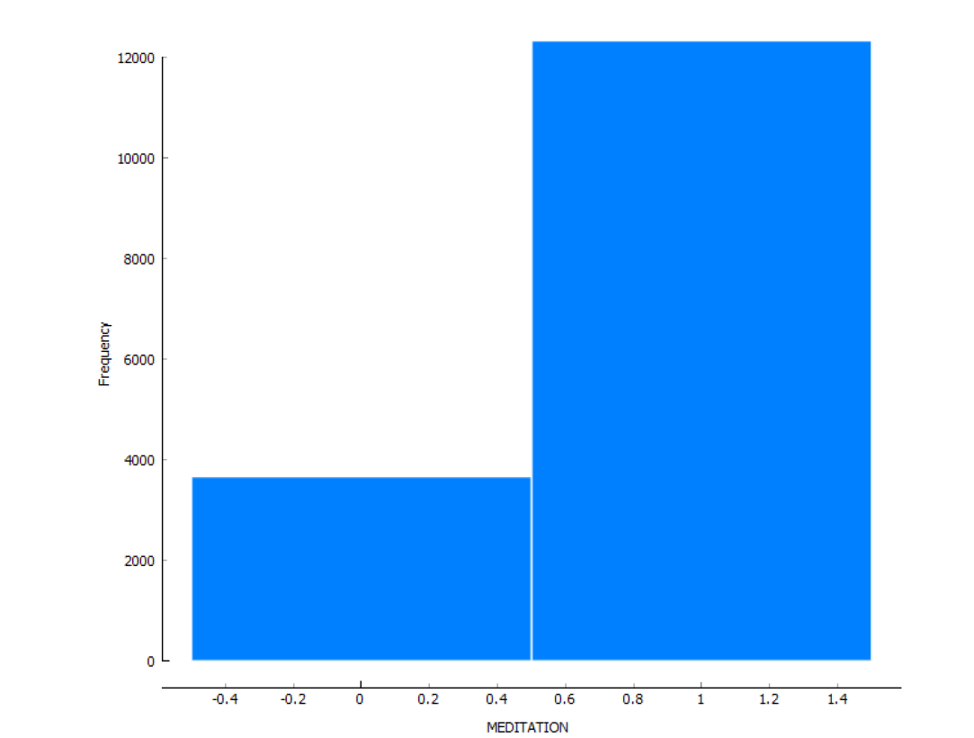
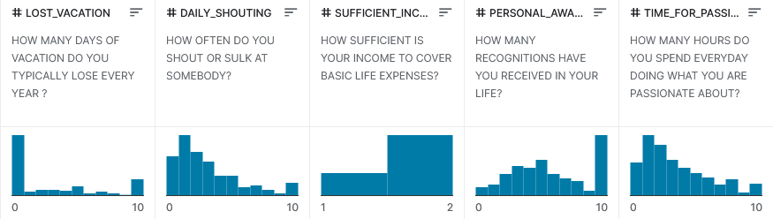
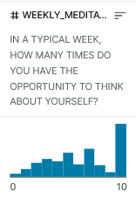
Encontrar Base de dados e escolher atributos
Age
Core Circle
Social Network
Flow State
Daily Steps
Sleep Hours
Time for Passion
Weekly Meditation
To Do Complete
23 atributos
15,972 instâncias
Sem valores omissos
Notes:
Existem 23 atributos nesta base de dados (meta-dados) e 15,972 instancias (os dados propriamente ditos). Não existiam valores omissos, isto é a base de dados tinha integridade complete.
Para este projeto, achamos que as variáveis que mais faziam sentido utilizar são
Core Circle – numero de pessoas chegadas
Age – idade da pessoa em classes: 1->[16,20], 2->[21,34], 3->[35,50], 4->[51,+[ (mudamos de variavel categorica para numerica)
Social Network – numero de pessoa com que se interaje no quotidiano
Flow – quantidade de tempo em flow state
Daily Steps – Numero de passos, em milhares, de passos por dia
Sleep Hours – Numero de horas de sono por dia
Time for Passion – Numero de horas dedicadas aos hobbies por semana
Weekly Meditation – Numero de horas semanais dedicados a meditação
To Do Complete – Numero de tarefas agendadas diariamente completadas, num interval de 10
A variável To Do Complete apenas serve como alvo em relação às restantes. Esta fará a tradução das várias para produtividade e unificará as várais correlações
Também aproveitamos para observer alguns dados, como a media, o minimo e o máximo que puderiam ser uteis no future do projeto
Por fim a variável meditation, inicialmente uma janela de horas seminal, traduzimos para 0 ou 1, se a pessoa medita menos de 4 horas por semana ou não, respetivamente

Slide 7
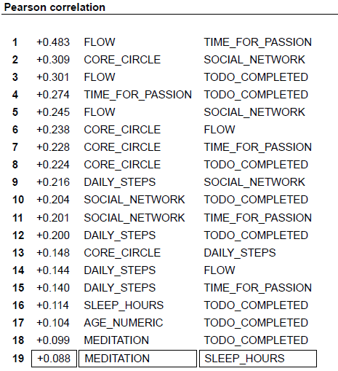
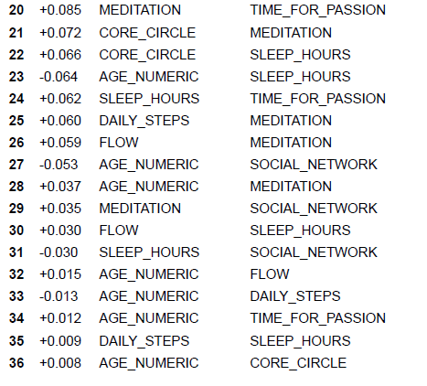
Explorar correlação entre atributos e produtividade
Notes:
Feita a análise de correlação entre as várias variáveis, escolhemos 15. Estas correlações podem ser pensadas como “A qualidade do atributo X depende com um factor 0.xyz do atributo B”
A escolha destas 15 não foi aleatória. Tivemos de ter em conta os seguintes fatores:
Todos os atributos precisam de uma correlação com TODO_COMPLETE
Quando escolhemos uma correlação, devemo-nos certificar que não existe um ciclo de dependências
Devemos priorizar as correlações mais fortes
Feita a seleção, estamos em condições de fazer uma representação via um grafo orientado para melhor perceção

Slide 8
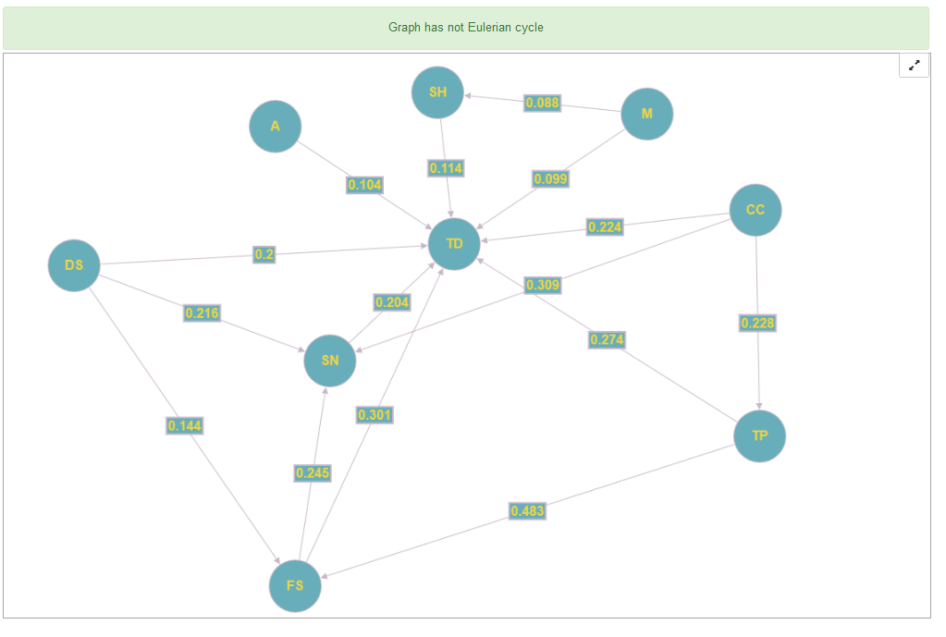
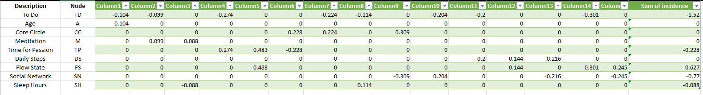
Explorar correlação entre atributos e produtividade
https://graphonline.ru/en/
Auxiliar ao cálculo dos fatores
Notes:
Fazendo uso da ferramenta disponibilizada publiucamente em https://graphonline.ru/en/, desenhamos o nosso grafo orientado e corremos um algoritmo para testar se efetivamente não haviam ciclos.
Também extraímos a matriz de incidência do grafo para facilitar alguns cálculos. O valor da soma das incidências em cada vértice irá ser importante para calcular os factores.

Slide 9
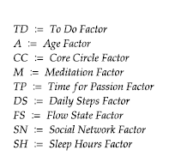
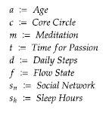

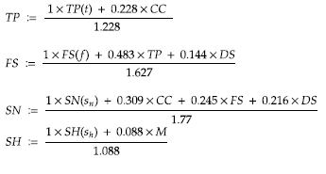
Modelo de produtividade
Variáveis de input
Variáveis de Factor
Notes:
Posto isto, estamos em condições de fazer uma formula de produtividade tendo em conta os vários pesos entre as correlações.
Estas são as nossas variáveis de input
Estas são as variáveis que representam um factor relativo ao input
Cada um dos factores é calculado com os pesos e dependências sugeridos no grafo anterior
As funções para calculo da produtividade ( A(a),TP(t), etc, de cada um dos atributos de forma independente é mostrada a seguir)

Slide 10
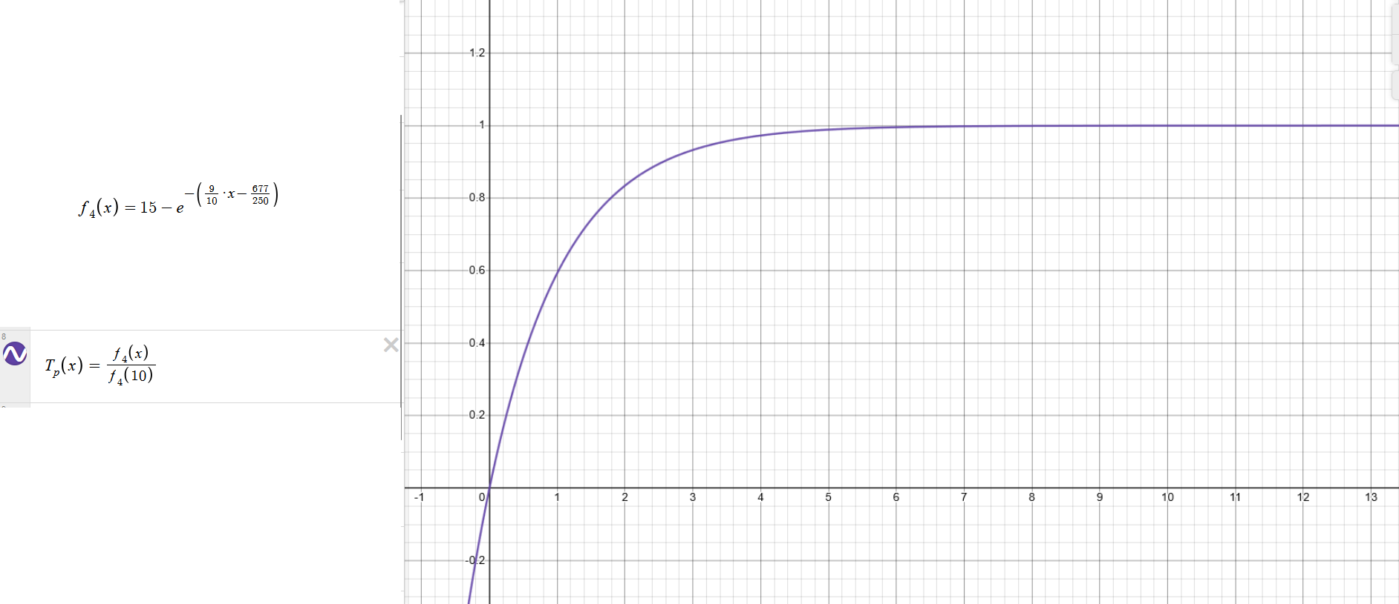
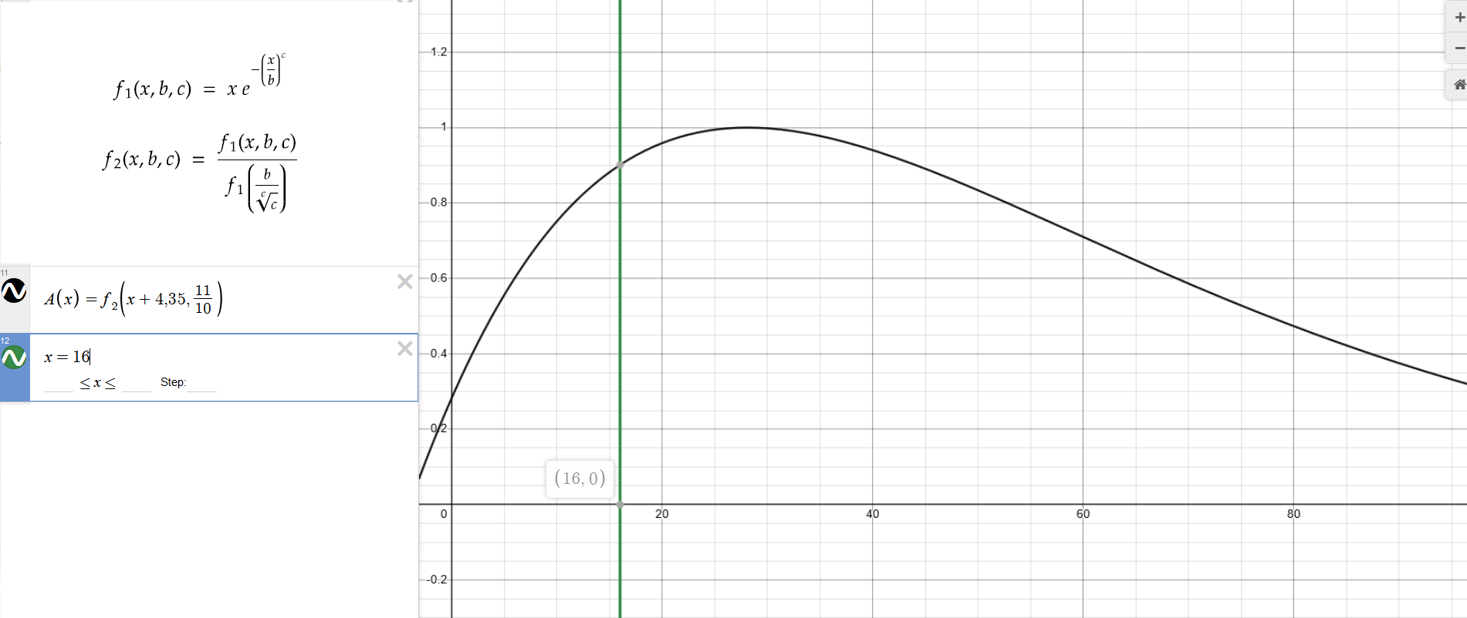
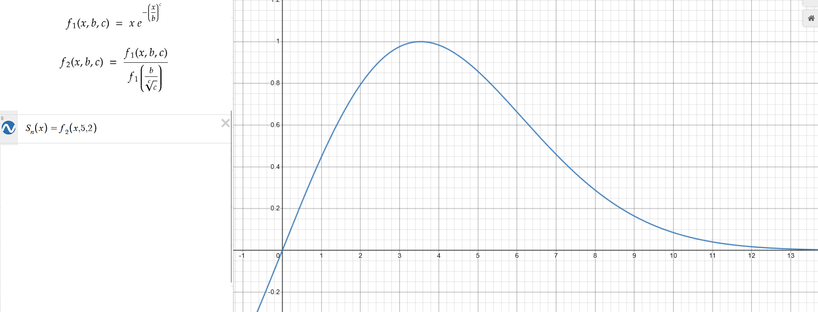
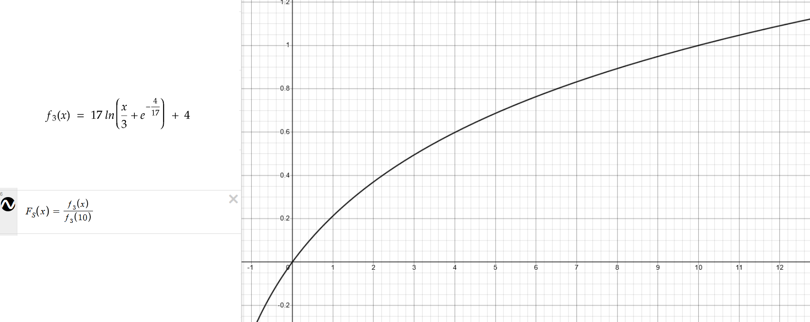
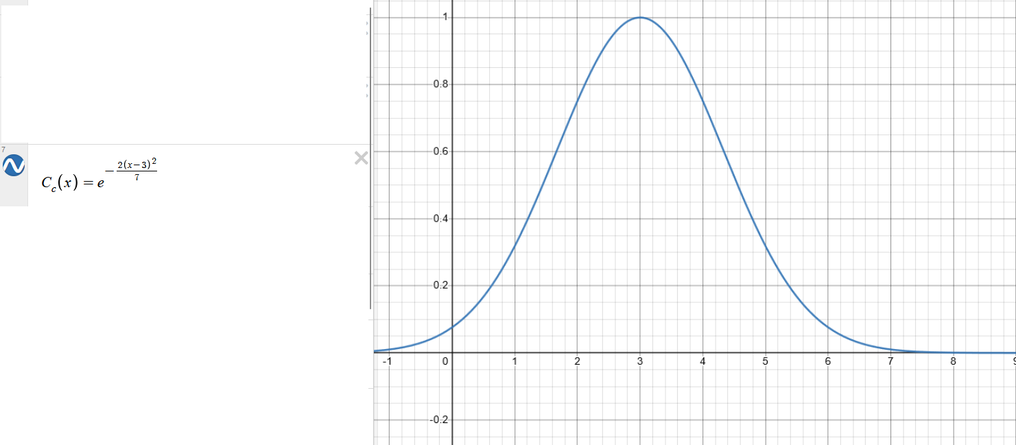
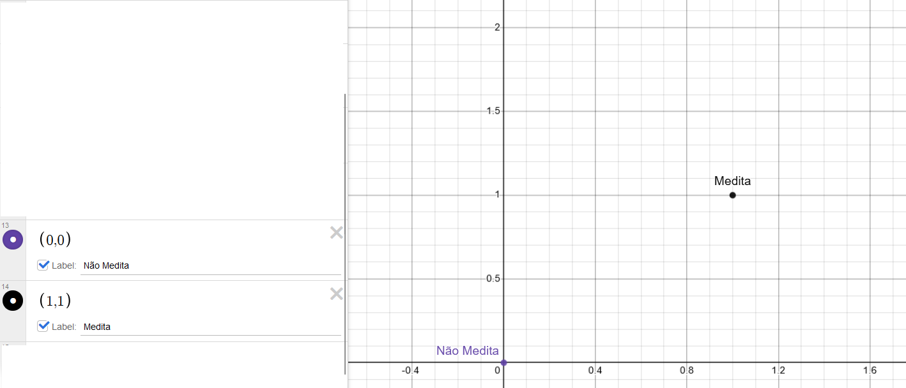
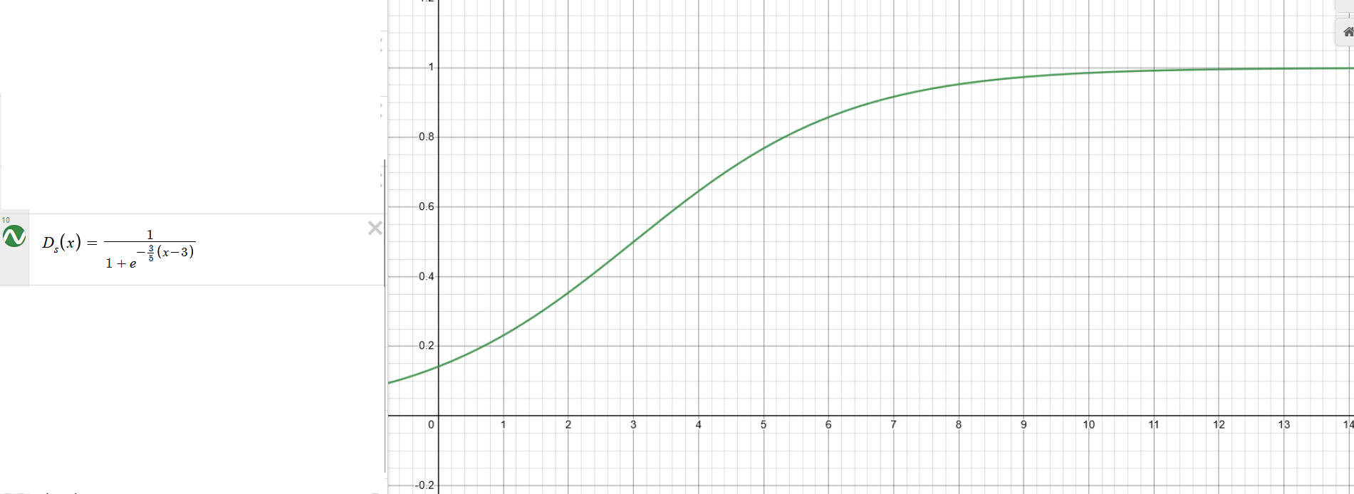
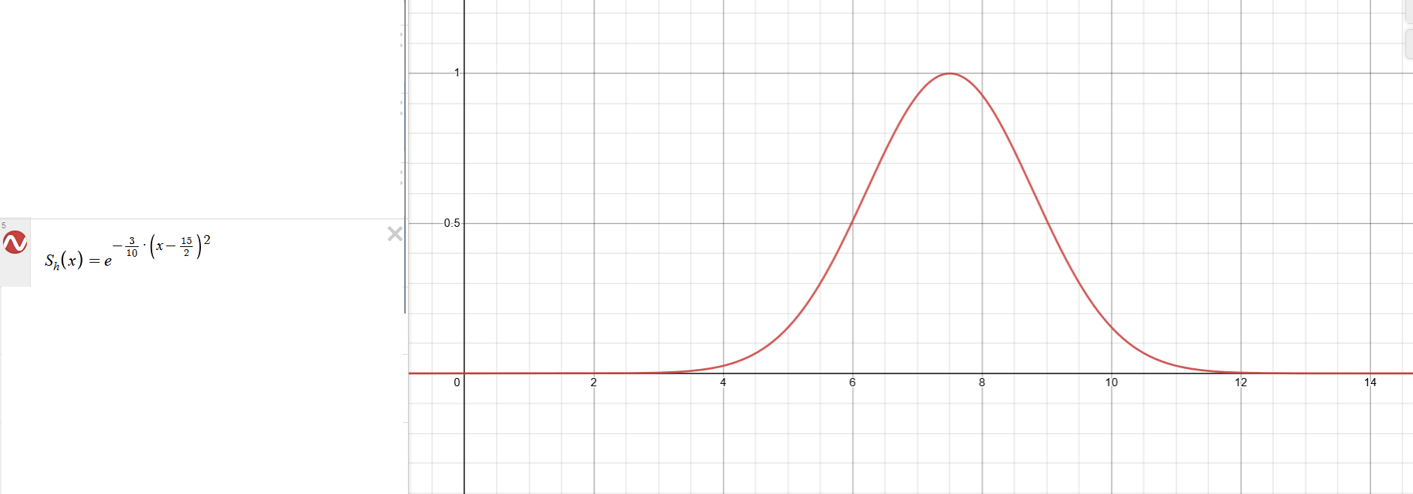
Determinar formula de contributo para produtividade de cada atributos
Time for Passion
Age
Social Network
Flow State
Core Circle
Medita
Sleep Hours
Daily Steps
Notes:
Notar que todas as variáveis variam, dentro do seu domínio, entre 0 e 1
Falar um pouco sobre a lógica de cada função

Slide 11
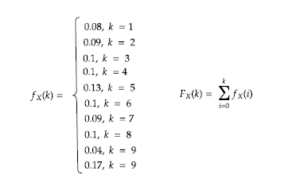
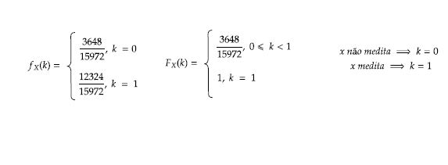
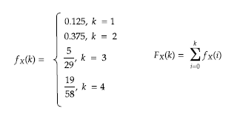
Modelar distribuições para cada atributo com base no dataset
Discretas
Meditation
- Bernoulli, p = 3648/15972
Daily Steps
- Recurso a delta de Diracs
Age
- Recurso a delta de Diracs
Notes:
A escolha das distribuições foram feitas de modo a que a sua transposição refletisse o dataset

Slide 12
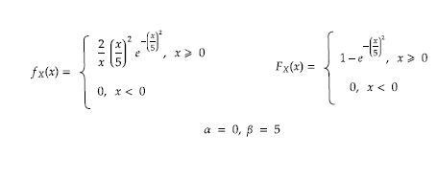
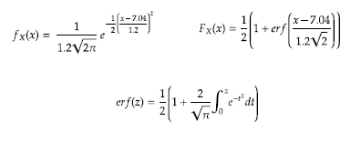
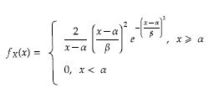
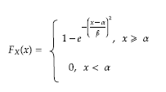
Modelar distribuições para cada atributo com base no dataset
Continuas
Core Circle
- Rayleigh, a=0 , b=5
Sleep Hours
- Normal,
Nota: Rayleigh
Notes:
A escolha das distribuições foram feitas de modo a que a sua transposição refletisse o dataset

Slide 13
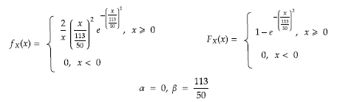
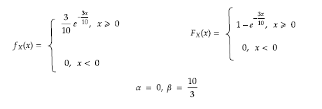
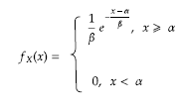
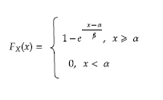
Modelar distribuições para cada atributo com base no dataset
Continuas
Flow State
- Rayleigh, a=0 , b=113/50
Time for Passion
- Exponencial negativa, a=0 , b=10/3
Nota: Exponencial Negativa
Notes:
A escolha das distribuições foram feitas de modo a que a sua transposição refletisse o dataset

Slide 14
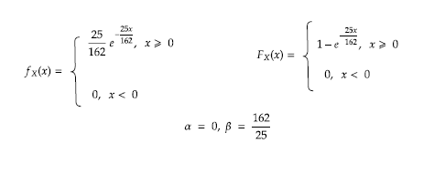
Modelar distribuições para cada atributo com base no dataset
Continuas
Social Network
- Exponencial negativa, a=0 , b=162/25
Nota: Exponencial Negativa
Notes:
A escolha das distribuições foram feitas de modo a que a sua transposição refletisse o dataset

Slide 15

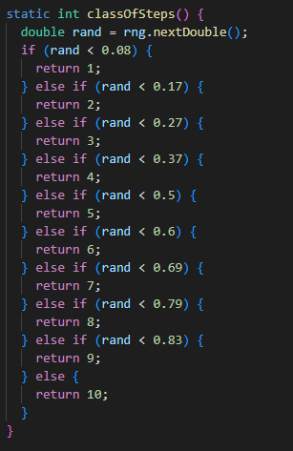
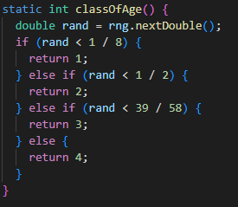
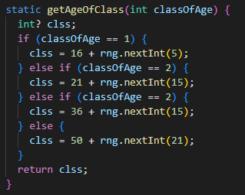
Implementar em Flutter/dart
Meditation
Daily Steps
Age
Notes:
Meditation – geramos um numero aleatório e vemos se é maior que a probabilidade (a definida em Bernoulli)
Daily Steps – geramos um aleatório e vemos em que classe de milhar de passos esta se insere
Age – raciocínio análogo aos daily steps, mas dentro de cada classe ainda segue uma distribuição uniforme, portanto geramos uma idade aleatória nesse intervalo, com iguais probabilidades

Slide 16
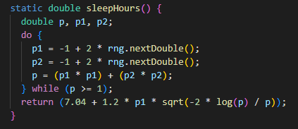






Implementar em Flutter/dart
Flow State
Sleep Hours
Time for Passion
Social Network
Core Circle
Notes:
Flow State – definimos uma função auxiliar chamada inverseRayleigh, chamamos a função com os respetivos parâmetros
Core circle – análogo a Flow state mas com os respetivos parâmetros
Time for passion – como no flow state definimos uma função auxiliar chamada inverseExponential e chamamos com os respetivos parâmetros
Social Network – igual a time for passion com os respetivos parâmetros
Sleep Hours - algoritmo para gerar um numero uma quantidade de sono tendo em conta a distribuição normal com os nossos parâmetros
algoritmo para gerar um tempo de sono com base na distribuição normal com parametros média =7.04 e desvio padrão = 1.2

Slide 17
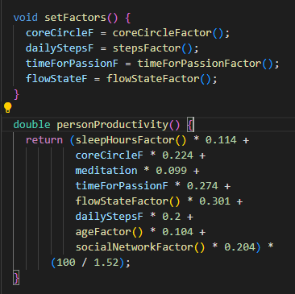
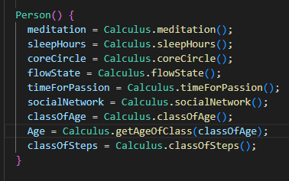
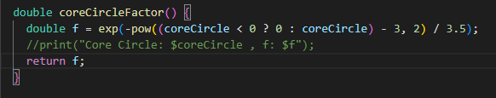
Implementar em Flutter/dart
Notes:
A classe Person representa a pessoa, cada pessoa gerada tem os respetivos atributos gerads com base nas distribuições
A formula do calculo de produtividade que construímos anteriormente em percentagem
Exemplo coreCircleFactor – todas as funções que traduzem factores, que construímos anteriormente, tbm se encontram na classe Pessoa

Slide 18
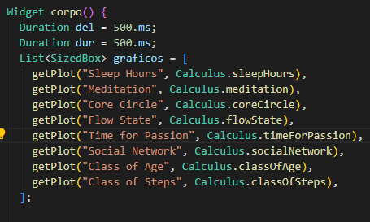
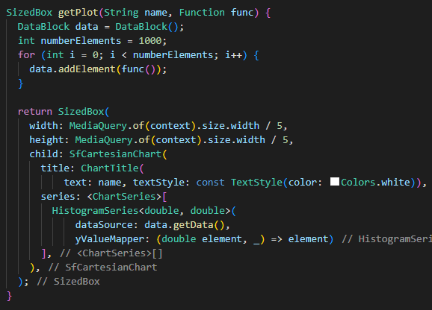
Notes:
Para verificar que as funções que utilizamos para gerar aleatoriedades estavam corretamente implementadas decidimos implementar histogramas e verificar se os mesmos seguem a tendência pretendida.
Para tal criamos todos os gráficos com recurso a uma função genérica getPlot que aceita uma string e uma função.
Ã função getplot cria uma caixa com um gráfico la dentro, gerando 1000 instancias para o teste da variável.

Slide 19
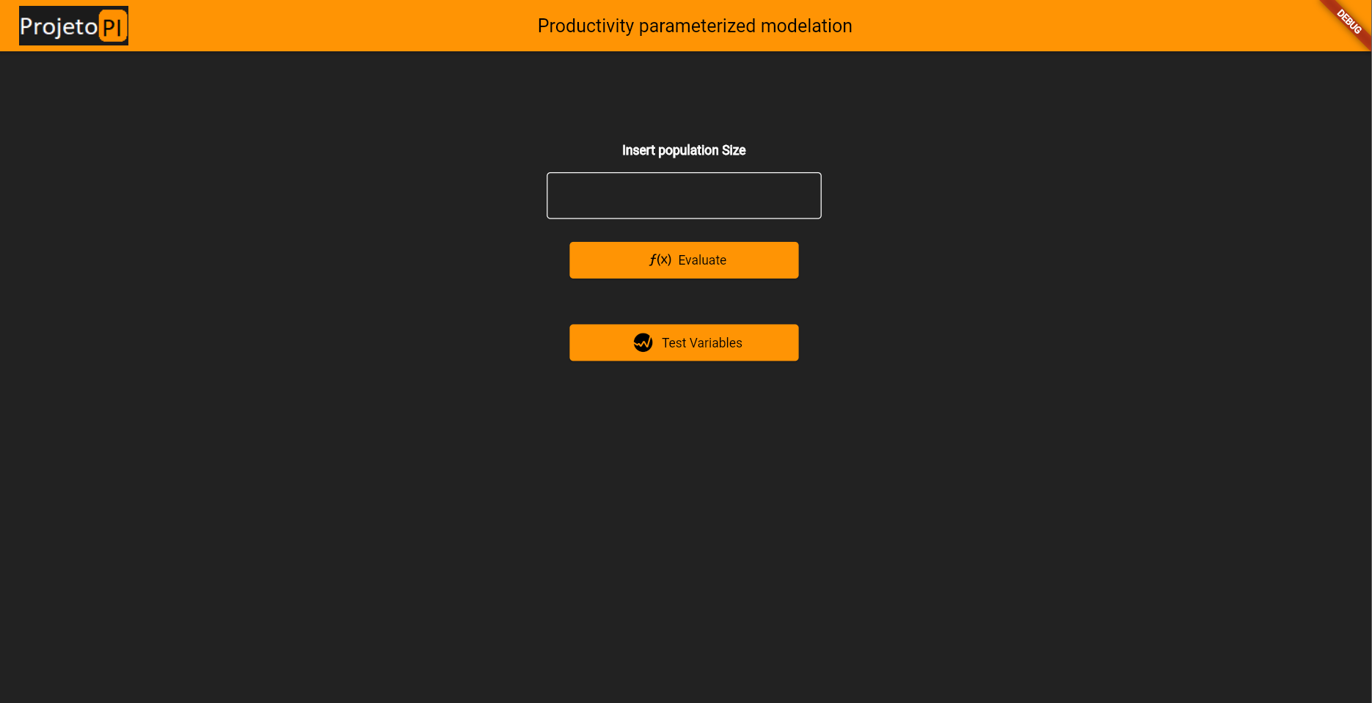
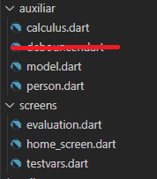


Implementar em Flutter/dart
https://prodparammod.web.app
Notes:
As classes que compõe a nossa aplicação, ignorar debouncer (efeitos de teste)
Mencionar os dois ecrãs por onde o utilizador pode navegar
Falar como funcionam
Mencionar que os sliders nunca traduzem variações lineares na produtividade, isto acontece devido às dependências que criamos anteriormente e às varias diferentes pessoas no grupo

Slide 20
Obrigado
Carlos Esteves - 98004
Fabian Gobet - 97885
Afonso Àguas - 99114
Leonardo Mota - 99152

